Slide 1
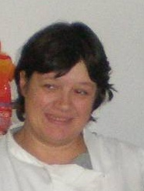
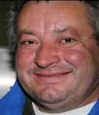
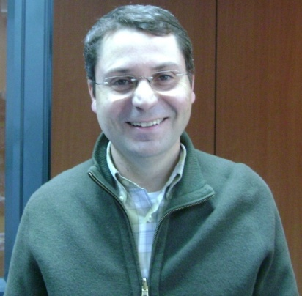
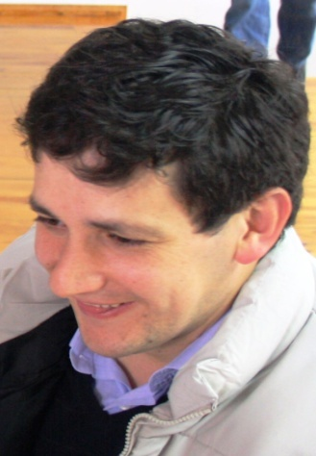
CENTRO DE PRODUÇÃO DE ENVENDOS
Ainda que as notícias sejam pouco agradáveis não podemos deixar de relembrar os nossos colegas que sairam da empresa ou apenas mudaram de posto dentro da mesma. . . . . . .
Manuela Alves
Mário Louro
João Guimarães
Queremos também dar as boas vindas ao novo chefe
Seja bem Vindo.
Pedro Rodrigues

Slide 2
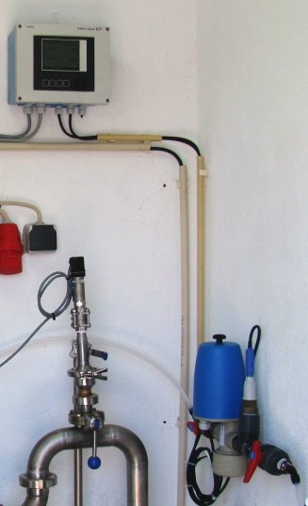
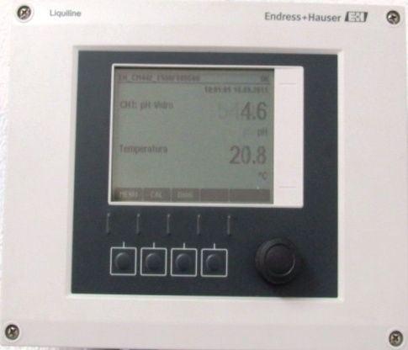
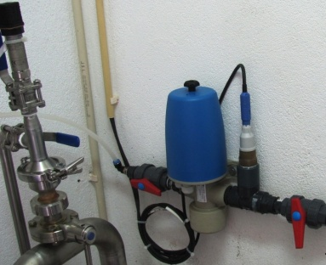
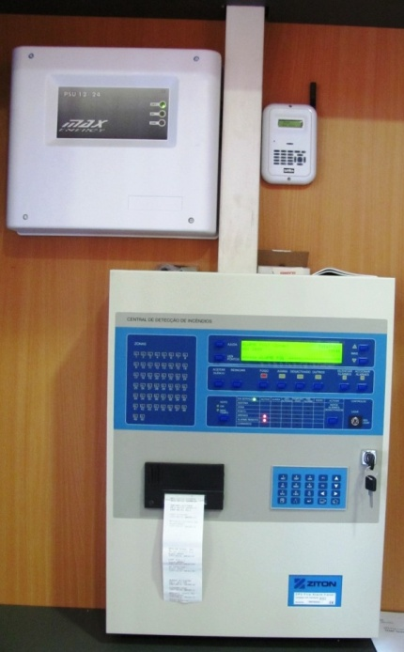
Mais valias para o nosso Trabalho….
- Foram colocados sensores de leitura de pH, Condutividade e Temperatura da água na captação Vital 1 e Vital 3, como os sensores anteriormente colocados no Vital 2.
Sistema com o visor e as sondas de leitura
Visor de Valores
Sondas de leitura
Foi também Instalado no nosso centro o SADI (Sistema de detecção de Incêndios), de forma a garantir a segurança de todos.
Este sistema ao detectar um eventual incêndio, emite um sinal sonoro e envia uma mensagem de alerta para os responsáveis.
Central do SADI no nosso Centro

Slide 3
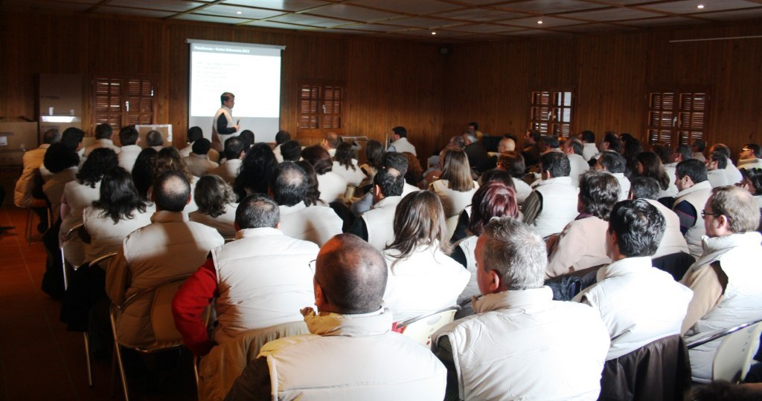
Reunião Anual Pólo III
Foi com satisfação que Envendos recebeu os colegas de Caramulo e Castelo de Vide para a reunião anual do Pólo III.

Slide 4
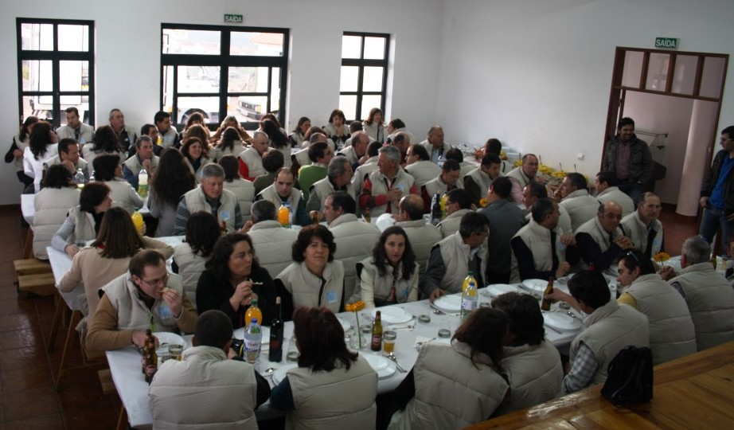
Reunião Anual Pólo III
….Delicia!
….Delicia!
Depois dos discursos,
também o almoço foi uma
… Delicia!!

